Slide 1
计算概论与程序设计基础
本周练习总结(三轮复习第二周)
丁家恳
20191116-20191122

Slide 2
前言
本周学习懈怠了，固然是因为杂事颇多，然而主因可能是陷入做题的泥潭让人难受，但我不会撒手不干的，人的成长过程就是和自我劣性斗争的过程，我有信心下个星期依然保持高涨学习的热情。
本周不足之处：1）学习有所懈怠；2）杂事没处理好，影响了学习； 下星期注意并改正
本周练习的内容为：数组和字符串。数组的大量操纵我是利用指针来完成的，到了字符串部分因为涉及字符数组并且我对string函数并不熟悉，因而我也是用指针来完成的。用指针来完成这两个只是点的题目，直达底层但是很累，不过我因此更加熟悉熟悉了指针的应用了。（指针卡的我很痛苦，一个星期也没做出几题）

Slide 3
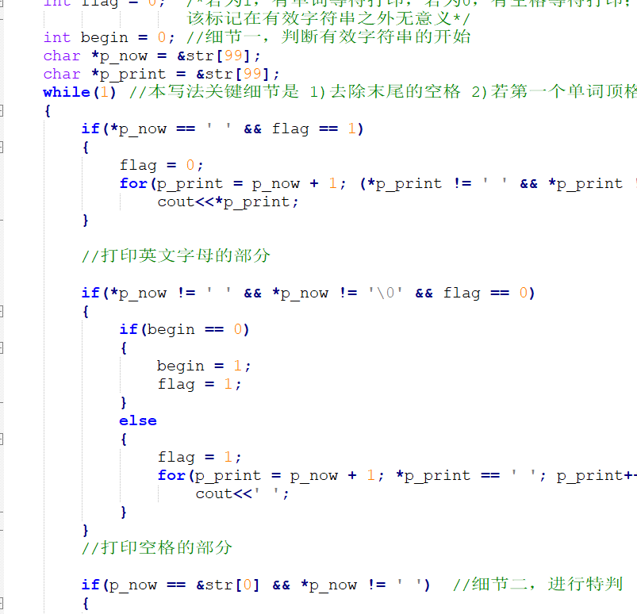
先看看我写的题目的部分
事实上，当我回顾用指针遍历的方法解决字符串数组的问题时，每一个解决方案都是有共同点的，这些共同点恰恰 是指针遍历的关键

Slide 4
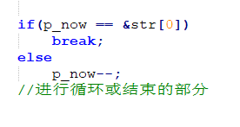
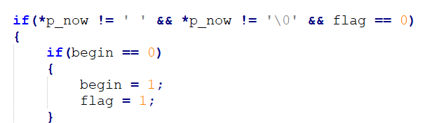
关键点一：遍历入口与出口
例如
在杂乱的字符串输入环境中，找不到遍历入口则程序无从正确执行，找不到正确的出口极易导致数组越界。对于遍历入口与遍历出口，可以通过标识变量或者结束判断语句来进行。结束判断语句可以是指针、元素值等。但有一点是关键：出口的放置的位置必须准确，不能听到‘出口’二字就傻乎乎地把出口放在所有程序后面，一切都要看实际情况。

Slide 5
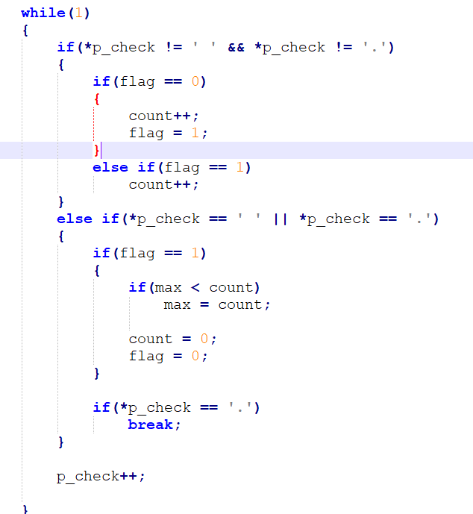
关键点二：状态判断
遍历中的动作控制主要通过两个状态进行判断：1）指针状态；2）标识状态。通过这两个状态再加上特判，可以让遍历顺利进行。

Slide 6
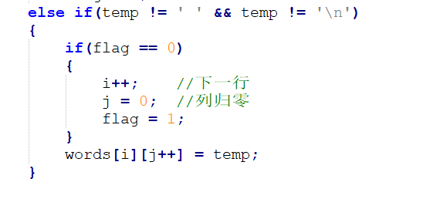
关键三：状态转换（下一项或者归零）
通过状态判断进行状态转换，否则遍历无法执行。

Slide 7
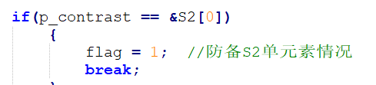
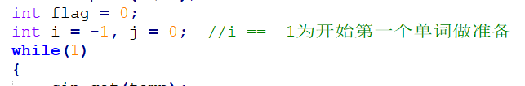
关键点四：特判
所有得特判都是为了“使状态变相变为一般”，进而进行正确的动作。那么，特判就必须插入到一般的状态转换的某个位置，这个“某个位置”需要通过具体的情况进行判断。

Slide 8
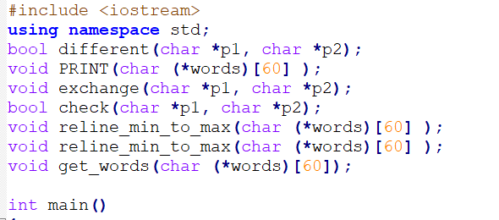
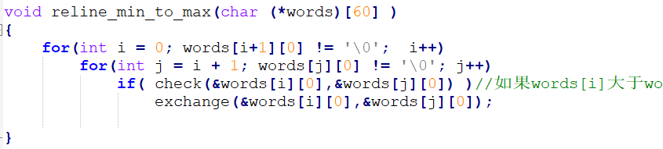
关键五：善用函数分解复杂的过程
尽量使每次不同目的的遍历进行分离，否则可读性和可操作性都会大幅度下降（千万不要在一次遍历写另一次遍历，否则不同的状态和动作简直让人无法调试改动、看懂）
偶尔写的有些夸。，如果不是确实能提高可读性，对于少数次简单过程不要写成函数，因为过量使用函数反而导致可读性下降。

Slide 9
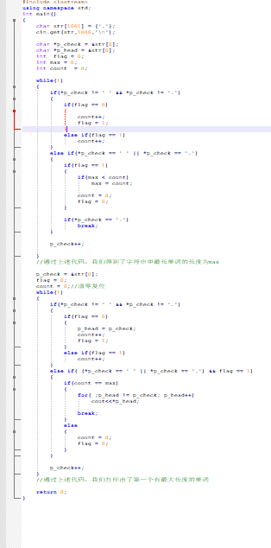
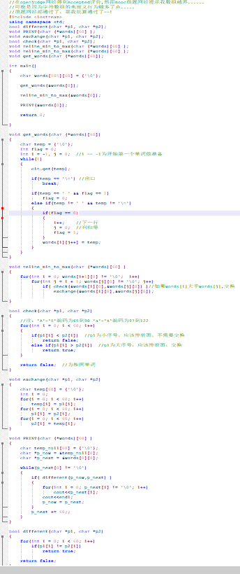
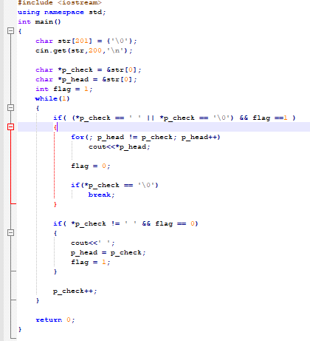
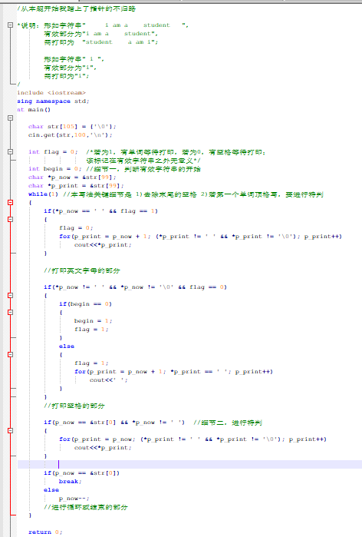
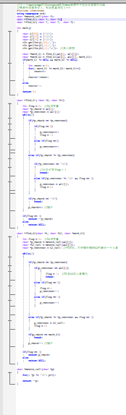
题目合影

Slide 10
结语
在前面就用了那么多函数和指针的知识，希望我做到函数和指针题的时候能轻车熟路。
做题的间隙还是要穿插看一下视频记忆一些细节或者是记忆一些示例中的经典写法。
下周努力。

